Slide 1
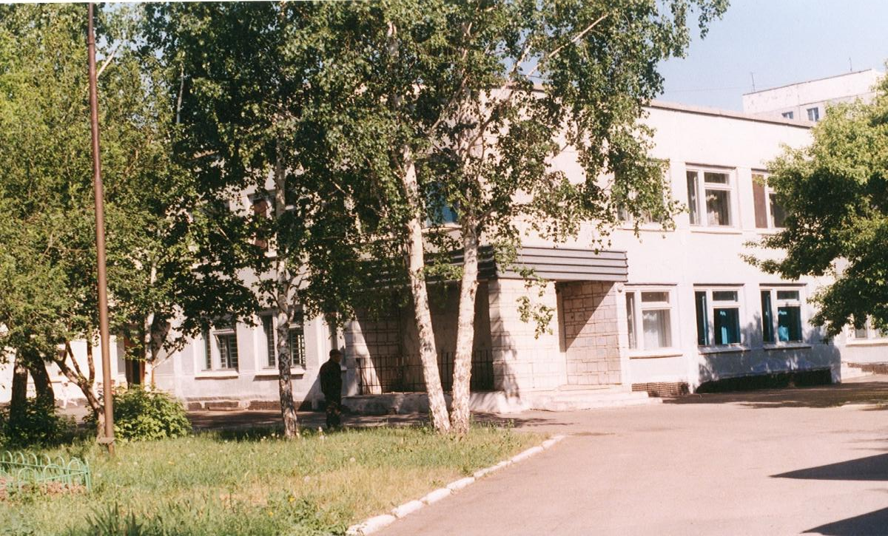
МКДОУ «Детский сад № 425 комбинированного вида «ЕЛОЧКА»

Slide 2
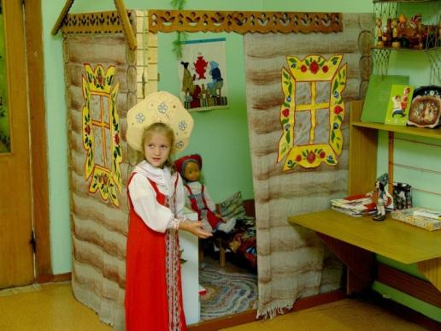
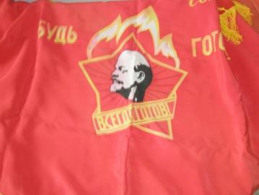
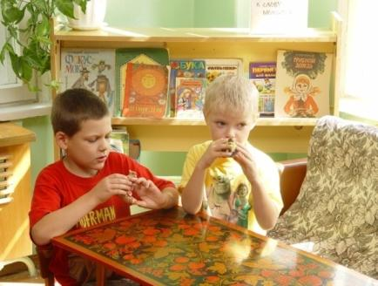
«Русский народ не должны забывать о своем культурном прошлом, о наших памятниках, литературе, языке, живописи… Национальные отличия сохранятся и в XXI веке, если мы будем озабочены воспитанием душ, а не только передачей знаний»
Д.С.Лихачев
В современном понимании музей - учреждение, занимающееся собиранием, изучением, хранением и экспонированием предметов – памятников истории, материальной и духовной культуры, а также просветительской и популяризаторской деятельностью; хранилище ценностей, исследовательский институт и образовательное учреждение одновременно; место информационного обмена представителей различных этносов, поколений, профессий, возрастов, территорий и т. д.
Чтобы музей отвечал всем требованиям и был интересен необходимо помнить:
подготовку и анализ искомых данных (в других музеях, библиотеках, архивах, Интернете, частных коллекциях, литературе)
создание собственно концепции музея; разработку конкретных практических мероприятий по реализации идейного замысла – другими словами, перспективного плана развития музея на определенный период
для музейных экспозиций потребуется отдельное помещение, а для управления работой музея – организатор.

Slide 3
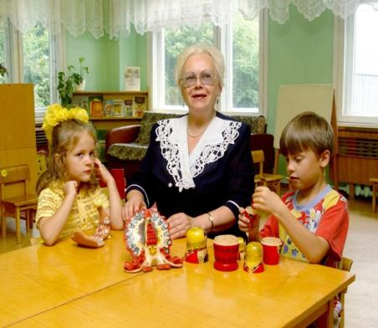
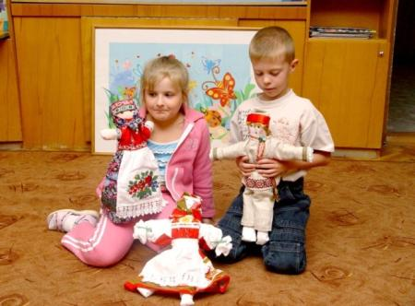
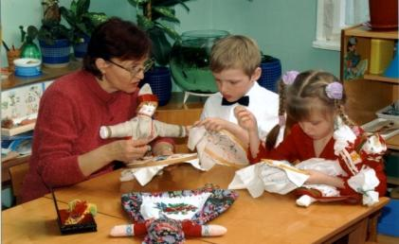
В государственном проекте «Национальная доктрина образования в Российской Федерации» обозначено «Система образования призвана обеспечить воспитание патриотов России, граждан правового демократического, социального государства, уважающих права и свободы личности, обладающих высокой нравственностью и проявляющих национальную и религиозную терпимость». Дошкольное учреждение, как начальное звено системы образования РФ, обязано решать задачи нравственно-патриотического воспитания дошкольников.
В соответствии с актуальностью решения вопросов патриотического воспитания в детском саду №425 в течение ряда лет разрабатываются и внедряются образовательные программы и технологии, успешно реализуется метод проектов.
Один из таких проектов, реализуемый в рамках образовательной программы проект «Юный следопыт». Проект «Юный следопыт» включает в себя создание развивающей культурно-исторической среды (интерактивные мини - музейные экспозиции на группах), мини - музейные экспозиции в фойе ДОУ, развивающие виды деятельности (игра, развивающее общение, тематические и интегрированные занятия, экскурсии), метод детских проектов («Школа экскурсовода»).
Концептуальной основой проекта стал музейный комплекс, т.е. в каждой группе были организованы интерактивные экспозиции.

Slide 4
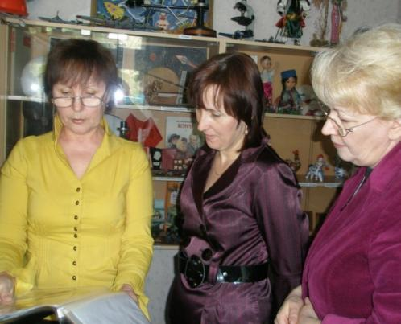

Музей «Юный следопыт»
ГЛАВНОЕ УПРАВЛЕНИЕ ОБРАЗОВАНИЯ МЭРИИ ГОРОДА НОВОСИБИРСКА
Муниципальное бюджетное дошкольное учреждение
Центр развития ребёнка—детский сад № 425
ПАСПОРТ
музея муниципального образовательного учреждения
Название музея «Юный следопыт_________________________
Профиль музея историко-краеведческий музея «Развитие_ представлений о человеке в истории и культуре у детей дошкольного возраста. Краеведение» –
«Юный следопыт»______________
Образовательное учреждение_Муниципальное бюджетное
дошкольное учреждение Центр развития ребёнка—детский
сад № 425 «Ёлочка»_______
Район ___Кировский_____________________________________
Почтовый адрес_г.Новосибирск 630119, улица Зорге 207/1, т. 342-66-57, 342-19-68___
Дата открытия музея «04» мая_________2009___ года

Slide 5
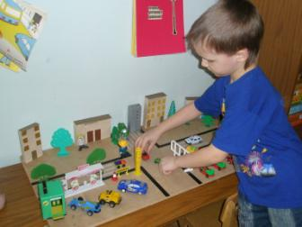
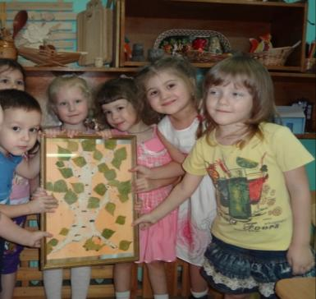
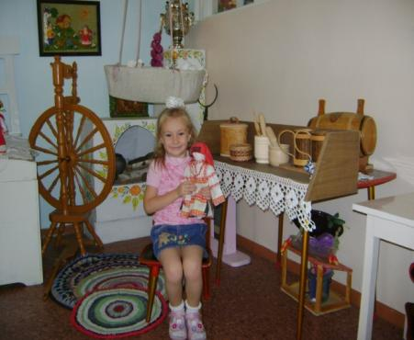
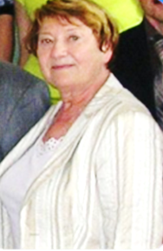
Цель проекта - создание благоприятных условий для формирования основ базовой культуры личности, развитие представлений детей об основах социального и правового сознания, о роли человека в истории, культуре, в техническом прогрессе, подготовка ребенка к жизни в современном обществе.
Научный руководитель: Дрёмова Людмила Ивановна заведующая кафедрой теории, истории и музеологии факультета ИИГСО ГОУ ВПО «Новосибирский государственный педагогический университет»

Slide 6
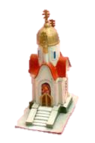
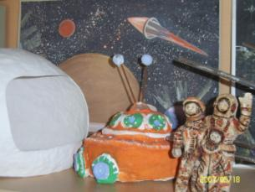
Направления деятельности воспитателя с детьми по проекту:
Знакомство детей с русской культурой, подвигами русских людей.
Воспитание гражданственности и патриотизма.
Развитие основ социального и правового сознания.
Развитие представлений о техническом прогрессе.
Развитие представлений об истории цивилизации.
Направление деятельности педагогического коллектива по организации сопровождения реализации проекта:
Сбор материалов и оборудования
Изучение материалов и обеспечение учета, хранения, обобщения
Осуществление создания экспозиций и стационарных выставок
Несение зрительного образа традиций, предметного быта

Slide 7
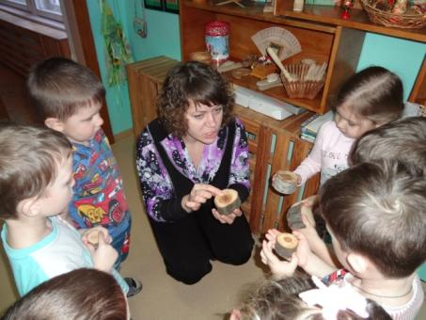
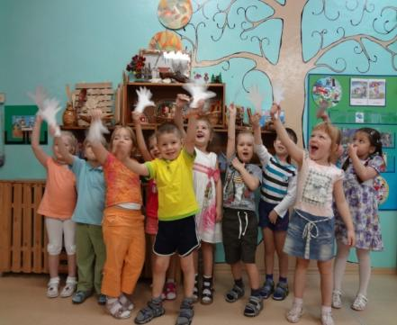
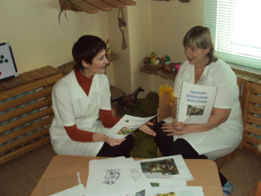
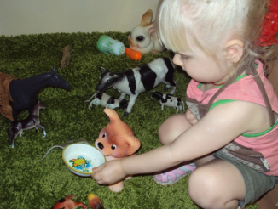
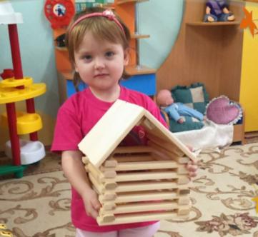
Формы работ по проекту:
Тематические занятия
Интегрированные занятия
Театрализованные игры, развлечения, праздники
Тематические выставки
Фонд детского прикладного творчества
мини-музее на группах
Мини-музей в ДОУ
Культурно-досуговая деятельность
Экскурсии

Slide 8
Работа над проектом и по созданию музейного комплекса ведется всем педагогическим коллективом ДОУ. В каждой группе проводится по организации мини – музейной экспозиции.
Музейный комплекс «Юный следопыт»
Интерактивные мини-музеи в группах
экспресс-экспозиции
Мини-музей
«Космонавтом быть хочу»
Мини-музей
«Чудо дерево»
представлены по следующим разделам:
русская изба
жилище человека
транспорт
письменность
мифы
измерительные устройства
история игрушки
легенды, былины
доисторическая жизнь,
профессии
общение
Родина, семья
достояния культуры
родная природа
история народа.
Мини-музей
«Куклы наших бабушек»
Мини-музей «Матрешка»
Мини-музей
«Школа светофора»
Мини-музей «Русская изба»
Мини-музей «Бумага»
Мини-музей
«От зерна до каравая»
Мини-музей «Древние люди»
Мини-музей «Скотный двор»

Slide 9
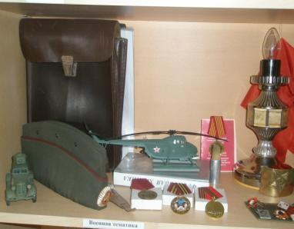
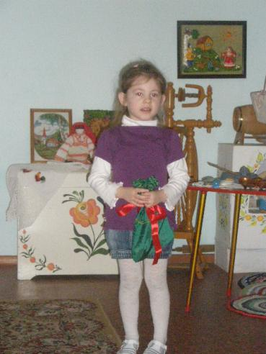
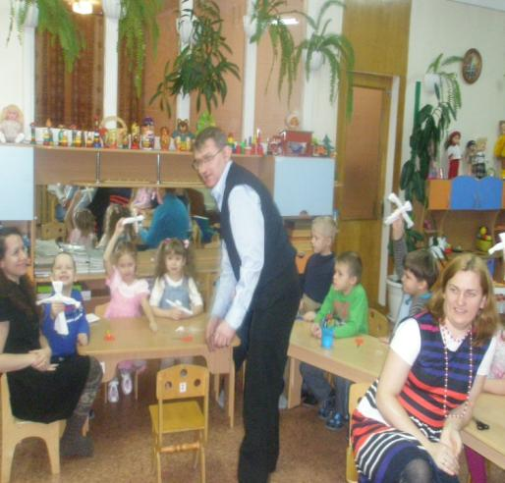
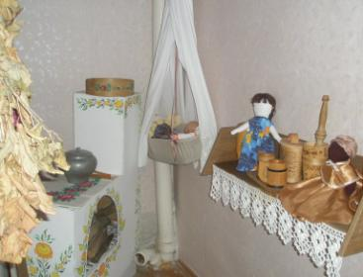
Не каждый предмет может стать музейным экспонатом.
Главное для музейного предмета – его смысловое значение, художественная ценность или информационный потенциал.
Музейные предметы делятся на три группы:
вещественные (одежда, предметы быта, личные вещи и т. д.);
изобразительные (картины, скульптуры, графика);
письменные (документы на различных носителях).

Slide 10
Музейный комплекс включает в себя работу над созданием мини – интерактивных экспозиций в фойе ДОУ.
Музейный комплекс «Юный следопыт»
Мини - музейная экспозиция
«История музыкальных инструментов»
Мини – музейная экспозиция
«Улицы Затулинского жилмассива»
Мини – музейная экспозиция
«Олимпийской славы города Новосибирска»
Мини – музейная экспозиция декоративно-прикладное творчество
Мини – музейная экспозиция по ОБЖ «Осторожности»
Мини – музейная экспозиция
«Права ребенка»

Slide 11
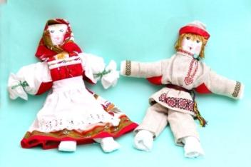
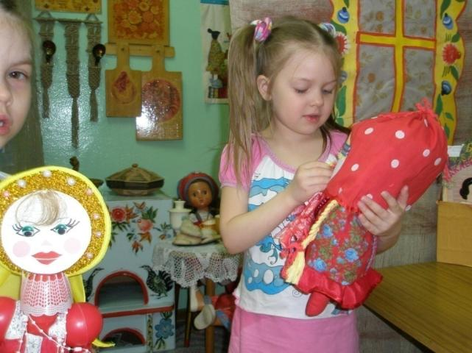

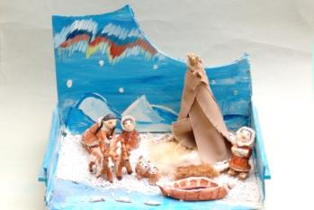

Если мы рассмотрим что-то,
Это что-то для чего-то,
Это что-то из чего-то,
Это что-то часть чего-то,
Чем-то было это что-то,
Чем-то будет это что-то.
Есть противники у что-то,
Много есть друзей у что-то,
Все нейтральное у что-то,
Делает своё чего-то,
Что-то ты теперь возьми
И в музее рассмотри!

Slide 12
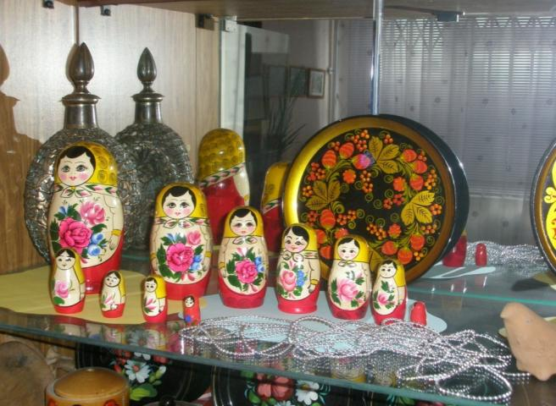
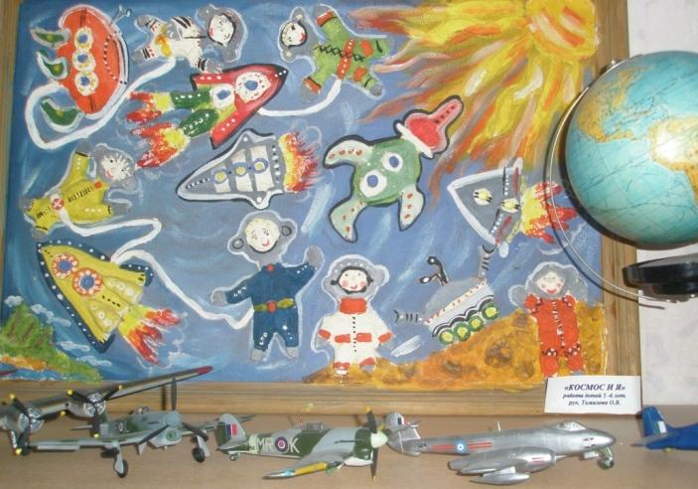
Правила поведения в музее (для взрослых и детей!)
МОЖНО И НУЖНО:
ЗАДАВАТЬ ВОПРОСЫ
ТРОГАТЬ ЭКСПОНАТ РУКАМИ
ПОСЛЕ ОСМОТРА ЭКСПОНАТЫ ВОЗВРАЩАЮТСЯ НА МЕСТО
ПОПОЛНЯТЬ ЭКСПОЗИЦИЮ НОВЫМИ ЭКСПОНАТАМИ
- - - - - - - - - - - - - - - - - - - - - - - - - - - - -- - - - - - - - - - - - -- - -- - - - - - - - - - - - - - - - - - -
ЭКСПОНАТЫ НЕЛЬЗЯ ЛОМАТЬ И ЗАБИРАТЬ ДОМОЙ

Slide 13
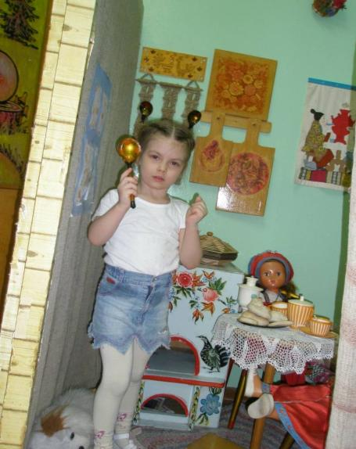
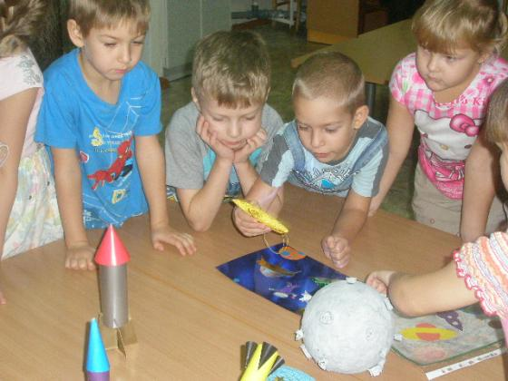
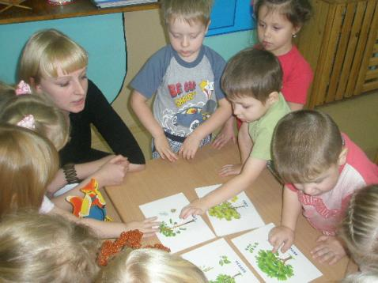
Дошкольное учреждение не располагает большим количеством и площадью свободных помещений. Экспонатов в нашем музее становилось все больше, к работе над музейной экспозицией подключились родители, бабушки и дедушки.
Дети с удовольствием рассказывали сверстникам о вещах и предметах, переданных на хранение в музей ДОУ. Они чувствовали свою сопричастность к моменту истории.

Slide 14
Интеграция образовательных областей в рамках реализации проекта «Юный следопыт»
Чтение художественной литературы | - рассказывание сказок;- чтение стихов, потешек;- пение песенок; - инсценировка сказок совместно с воспитателем; использование художественных произведений для формирования целостной картины мира
Социализация | формирование первичных представлений о себе, своих чувствах и эмоциях, окружающем мире людей, природы, а также формирование первичных ценностных представлений
Здоровье и физическая культура | активизация мышления детей (через самостоятельный выбор игры, оборудования, пересчет мячей и пр.), специальные упражнения на ориентировку в пространстве, подвижные игры и упражнения, закрепляющие знания об окружающем (имитация движений животных, труда взрослых), построение конструкций для подвижных игр и упражнений (из мягких блоков, спортивного оборудования), просмотр и обсуждение познавательных книг, фильмов о спорте, спортсменах, здоровом образе жизни
Художественное творчество | использование средств продуктивных видов деятельности для обогащения содержания образовательных областей, детям художественной литературы», закрепления результатов восприятия художественных произведений
Познание | формирование целостной картины мира и расширение кругозора
Музыка | ритмическая гимнастика, игры и упражнения под музыку, пение; проведение спортивных игр и соревнований под музыкальное сопровождение; развитие артистических способностей в подвижных играх имитационного характера

Slide 15
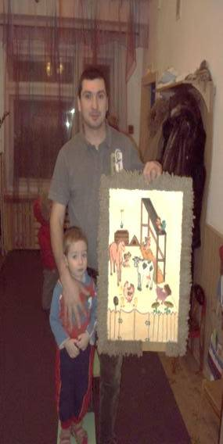
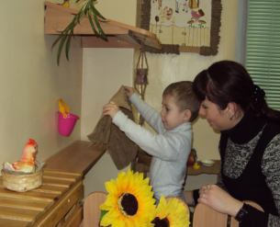
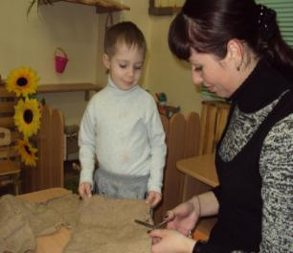
Интерактивная экспозиция «Скотный двор»

Slide 16
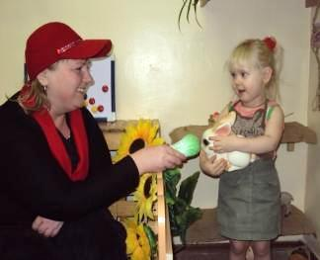
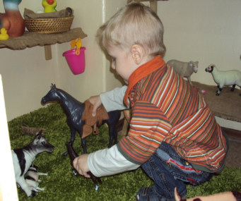
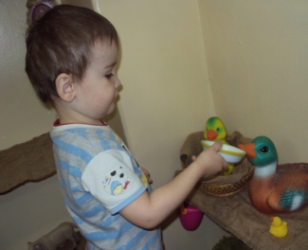
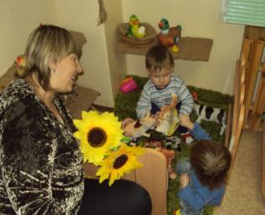
Чтение потешек, стихов и сказок о животных позволяет развивать речь. Однако самая большая награда для родителей – видеть, как дети с интересом познают мир.

Slide 17
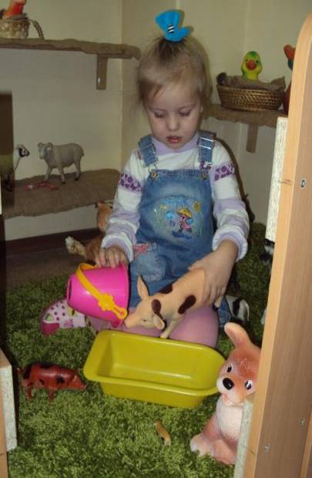
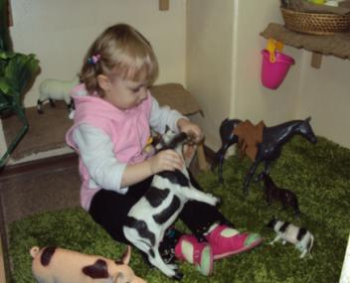
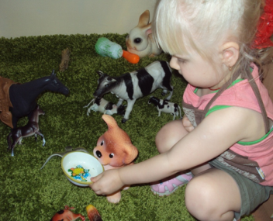

Slide 18
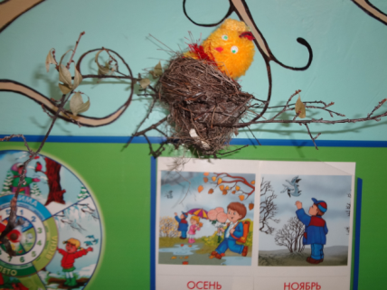
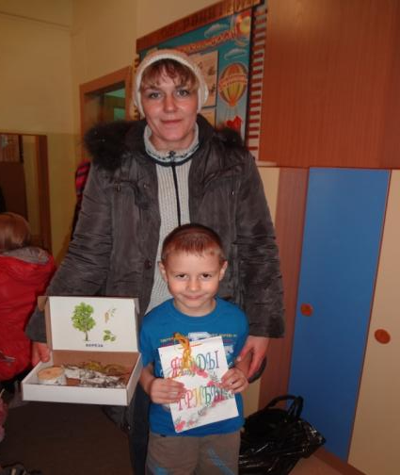
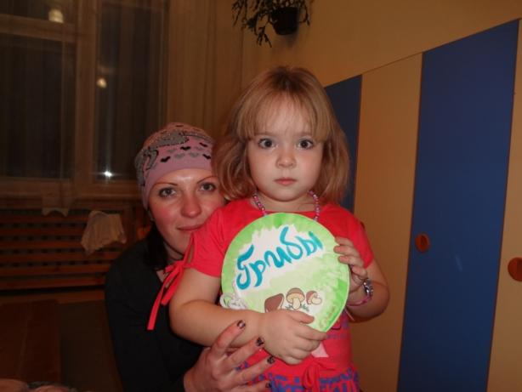
Совместная деятельность детей и родителей в рамках проекта мини-музея «Чудо дерево»
1. Изготовление книжек-малышек, заготовка природного материала для пополнения экспозиции.
2. Поиск информации по теме проекта в Интернете.
3. Выставка подделок изготовленных родителями вместе с детьми
4.Посещение экспозиций краеведческого музея:
-«Добро пожаловать в наш лес»
«Кто с деревом дружит».
«Знакомство с деревом» и т.д.

Slide 19
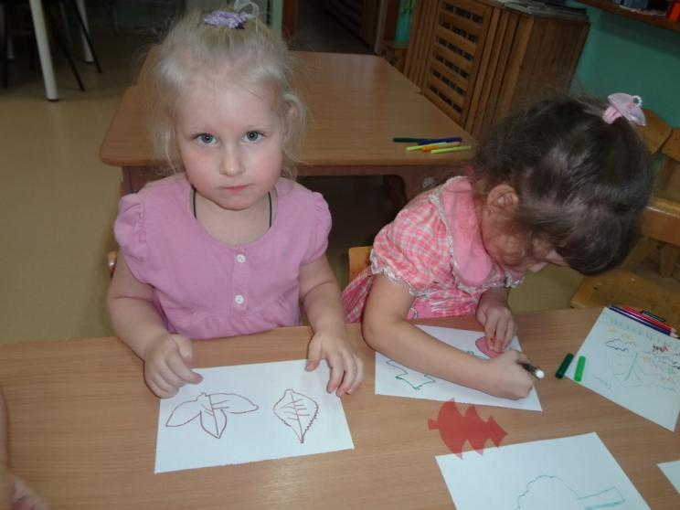

Продуктивная деятельность в рамках проекта мини-музея «Чудо дерево»
  делаем поделки из веток, шишек, листьев;
  рисуют деревья в разные времена года;
  аппликации с использованием листьев, хвои, плодов и т.д.)

Slide 20
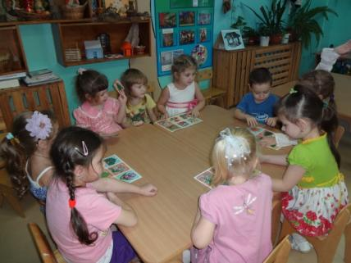
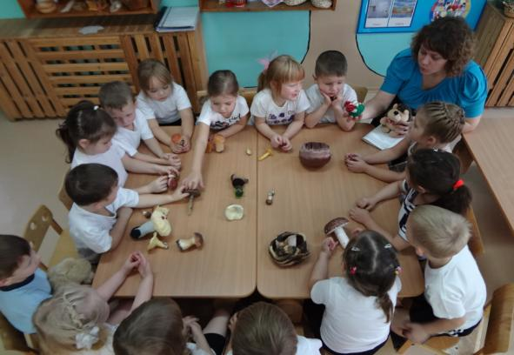
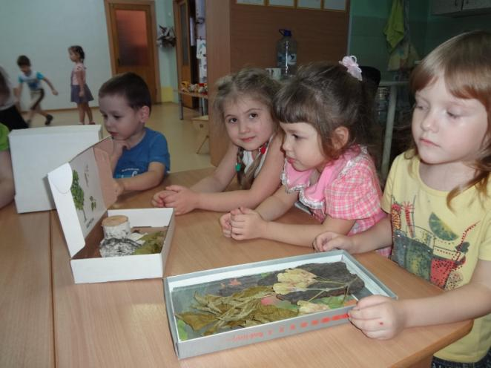



Slide 21
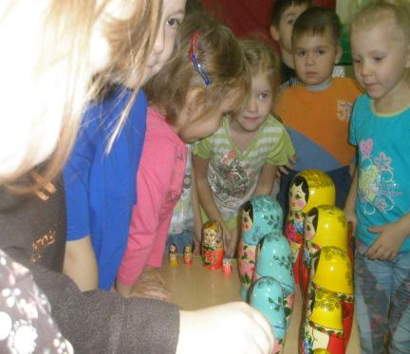
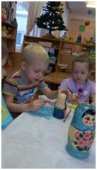



«Школа экскурсовода» в экспозиции мини-музея «Матрешка»

Slide 22


Ах, матрешечка-матрешка.
Хороша, не рассказать!
Очень любят с тобой детки
В нашем садике играть.
Щечки яркие, платочек,
По подолу цветики.
Весело кружатся в танце
Яркие букетики!

Slide 23



«Память»
– мини-экспозиция посвящена подвигам российского солдата в годы Великий Отечественной войны 1941 – 1945 г.

Slide 24



Элементы музейных экспозиций нашла свое отражение в оформлении праздников, и фойе ДОУ.

Slide 25

Содержание проекта
Проект «Награды и символы»
Формирование интерактивной экспозиции мини-музея
Проведение комплексных занятий и совместной деятельности расширяющих представления детей о символах, культуре и традициях
Продуктивная деятельность детей.

Slide 26

Реализация проекта
1. «Школа экскурсовода» - цикл бесед, совместной деятельности с детьми, обследование вновь поступивших экспонатов:
Города России»
«Родной город-Новосибирск» Познакомить с коллекцией значков символами общественных организаций
Познакомить детей с символами России. Познакомить с символами Советского Союза
Познакомить с наградами военных действий
2. Беседы:
цель: знакомство с особенностями и национальными традициями в символами – города, страны.
3. Экскурсии: (с привлечением к работе по данному направлению родителей)
Посещение экспозиций краеведческого музея

Slide 27

Реализация проекта
4.Продуктивная художественно-творческая деятельность:
Изготовление флага ДОУ, символа, сочинение гимна
Презентация детских проектов: эмблема, герб семьи.
5. Чтение художественной литературы

Slide 28


Совместная деятельность детей и родителей
1. Изготовление элементов и предметов для пополнения экспозиции.
2. поиск информации по теме проекта в Интернете.
3. Выставка подделок изготовленных родителями вмести с детьми
4. посещение экспозиций краеведческого музея:
«История возникновения и развития Новониколаевская в начале XX в.»
«Новосибирск в годы Великой Отечественной войны»
«Сибирская гвардейская» - о героической судьбе дивизии в годы Вов.
Музей маршала авиации А.И. Покрышкина
«Неизвестное Левобережье» - путешествие на экскурсионном трамвае

Slide 29




«Жилища человека»
Музейные экспозиции
«Мир вещей»

Slide 30




Мини - музейные экспозиции постоянно пополняются все новыми экспонатами. Здесь же размещаются экспонаты, выполненные детьми, и совместные работы детей и взрослых

Slide 31




Мини - музейная экспозиция «Космос»
Мини - музейная экспозиция
«Альбом филателиста»

Slide 32




Мини - музейная экспозиция
«Мир доисторических животных»
Мини - музейная экспозиция
«Скотный двор»

Slide 33



Разместив часть экспозиции в группах, создали интерактивные экспозиции, где все можно трогать руками, и даже поучаствовать: в музее «Бумаги» поэкспериментировать и создать свою бумагу; в музее «От зерна до каравая» вместе с воспитателем замесить тесто и испечь блины; в музее «Древние люди» почувствовать себя доисторическим художником и изобразить мамонта на глиняной дощечке.

Slide 34





«Русская изба»

Slide 35



Простая крестьянская изба, а сколько мудрости и смысла в себя она вобрала! Интерьер избы – это столь же высокое искусство, как и все, что создавал талантливый русский народ.

Slide 36

Наше творчество
Ложки разные бывают,
И на них порой играют.
Отбивают ритм такой,
Сразу в пляс пойдёт любой

Slide 37





«Куклы наших бабушек»

Slide 38




Мастер-класс «Куклы наших бабушек»

Slide 39





Интерактивная мини - музейная экспозиция «Древние люди»

Slide 40



В интерактивной музейной экспозиции «От зерна до каравая» – можно и блины испечь.

Slide 41


Slide 42




Или примерить фуражку полицейского в «Школе светофора»

Slide 43










Наши достижения:
В 2013-2014 уч.г. творческим коллективом воспитателей, детей, родителей приняли участие:
в конкурсе мультимедийных презентаций в номинации «Путеводитель по музею» и «Моя малая Родина»;
принимали участие в выставке - конкур детского прикладного творчества в рамках мероприятий, посвященных «Дню Победы!»
стали лауреатами и дипломантами в различных номинациях конкурса «А.С.Пушкин и М.Ю. Лермонтов – два русских гения»

Slide 44

Руководитель музея Гензе Т.П. участвовала в работе секции районного МО педагогов Кировского района, 23.11.2010 г., провела мастер класс «Куклы наших бабушек»
Члены актива музея Томилова О.В. и Гензе Т.П. участвовали в работе Всероссийской научно-практической конференции «Содержание образования в аспектах реализации инициативы «Наша новая школа» 21-22 марта 2012 года.
Проект «Юный следопыт» был представлен в рамках городского конкурса инновационных проектов «Образование. Город. Инновации», посвящённый 120-летию города Новосибирска - отмечен званием лауреата районного этапа конкурса. (2012-2013 уч.г.)
Материалы проекта размещены на сайте Всероссийского сетевого издания портал «О детстве» (http://www.o-detstve.ru/forteachers/kindergarten/methodology/11885.html ) 2013 г.

Slide 45

Спасибо за внимание!
МКДОУ детский сад № 425 «Елочка»
Наш адрес:
г.Новосибирск, ул.Зорге, 207/1,
Телефон: 342—19—68
342—66—57

